Slide 1
10. 计数原理
OI 入门组冲刺
你将会遇到…
Notes:
https://jethrojeff.com/

Slide 2
基本计数原则 加法原理、乘法原理、双射计数

Slide 3
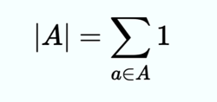
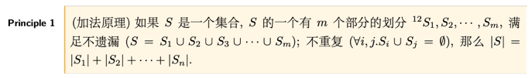
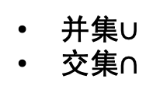
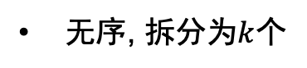
加法原理
一句话讲完计数原理
我是不是可以下课了?
并集$∪$
交集$∩$
无序, 拆分为$k$个

Slide 4
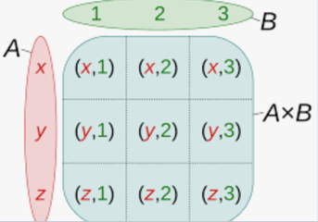
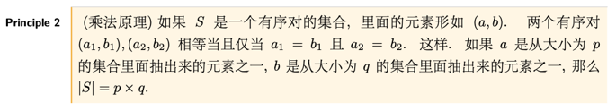
乘法原理
这不就是Cartesian乘积吗?
应用: 分步相乘

Slide 5
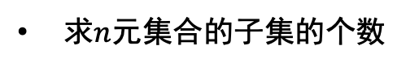
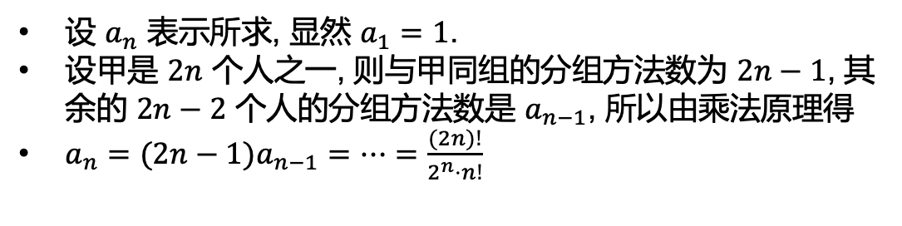
✏️ 小问题
求$n$元集合的子集的个数
设 $a_{n}$ 表示所求, 显然 $a_{1}=1$.
设甲是 $2n$ 个人之一, 则与甲同组的分组方法数为 $2n−1$, 其余的 $2n−2$ 个人的分组方法数是 $a_{n−1}$, 所以由乘法原理得
$a_{n}=(2n−1)a_{n−1}=⋯=\frac{(2n)!}{2^{n}⋅n!}$

Slide 6
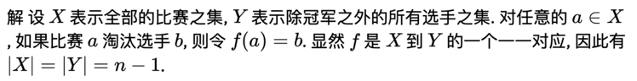
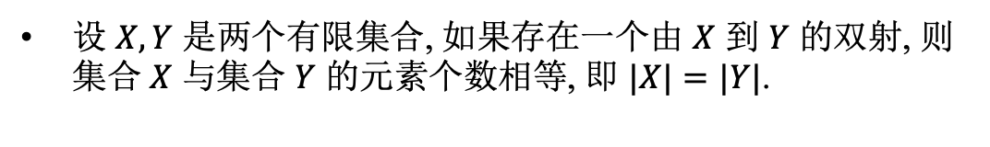
对应计数
设 $X,Y$ 是两个有限集合, 如果存在一个由 $X$ 到 $Y$ 的双射, 则集合 $X$ 与集合 $Y$ 的元素个数相等, 即 $|X|=|Y|$.

Slide 7
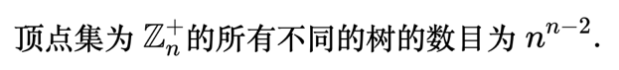
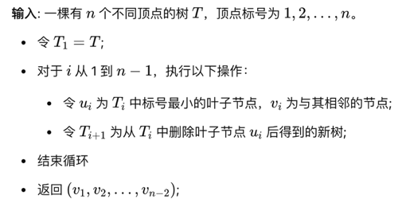
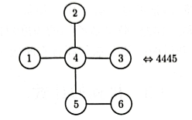
数树(1/3)
树:标号树
即树的顶点集是固定的
两棵具有相同顶点集的树视为同一棵树 iff 它们具有完全相同的边集
把树拍成一个序列?

Slide 8
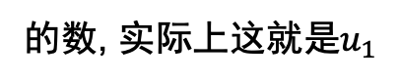
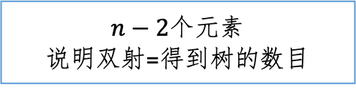
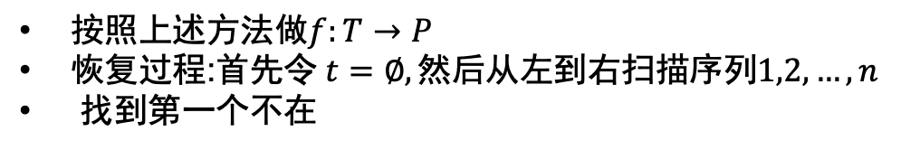
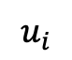
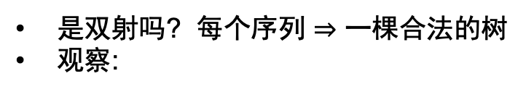
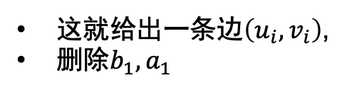
数树(2/3)
$$n−2个元素$$
说明双射=得到树的数目
是双射吗? 每个序列 $⇒$ 一棵合法的树
观察:
$$u_{i}$$
$按照上述方法做f:T→P$
恢复过程:$首先令 t=∅, 然后从左到右扫描序列1,2,…,n$
找到第一个不在
的数, 实际上这就是$u_{1}$
这就给出一条边$\left(u_{i},v_{i}\right)$,
删除$b_{1},a_{1}$
📚 P6086 Prufer序列

Slide 9
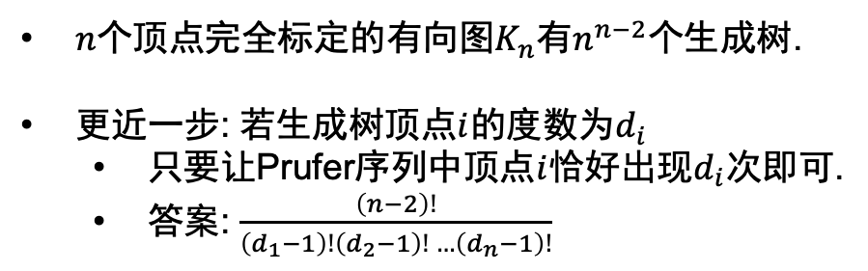
数树(3/3)
$n$个顶点完全标定的有向图$K_{n}$有$n^{n−2}$个生成树.
更近一步: 若生成树顶点$i$的度数为$d_{i}$
只要让Prufer序列中顶点$i$恰好出现$d_{i}$次即可.
答案: $\frac{\left(n−2\right)!}{\left(d_{1}−1\right)!\left(d_{2}−1\right)! …\left(d_{n}−1\right)!}$
📚 https://www.luogu.com.cn/problem/P2290

Slide 10
排列与组合

Slide 11
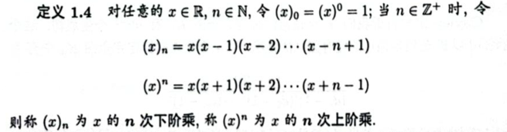
序曲: 上升幂和下降幂
作为上述计数原理的复习

Slide 12
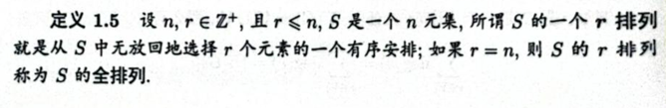
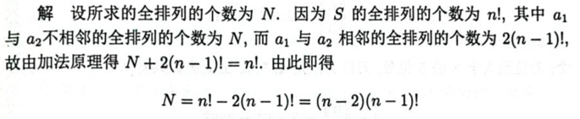
排列
不重复的排列

Slide 13
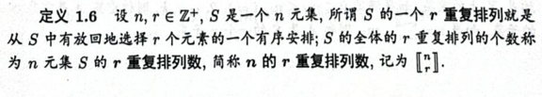
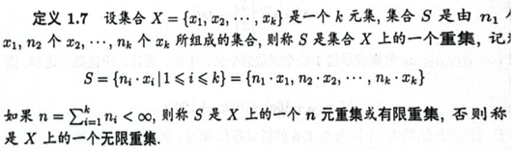
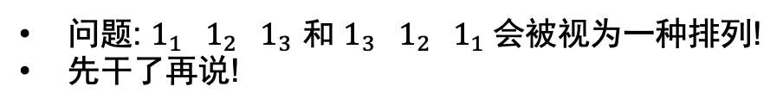
重复排列
每个元素想出现多少次出现多少次
如果出现了某有限次呢?
?
问题: $1_{1} 1_{2} 1_{3}$ 和 $1_{3} 1_{2} 1_{1}$会被视为一种排列!
先干了再说!

Slide 14
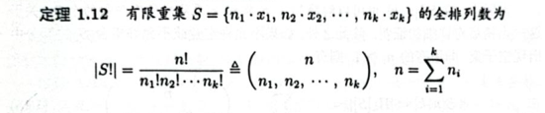
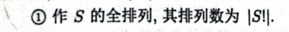
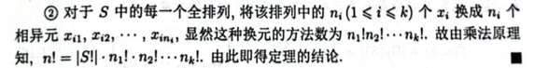
重复排列

Slide 15
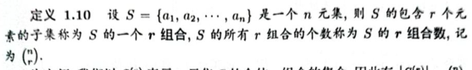
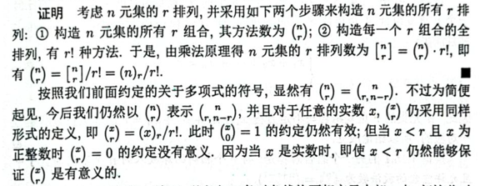
组合

Slide 16
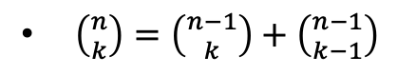
组合数求法1: 杨辉三角
#include <iostream>
using namespace std;
const int N = 3005, MOD = 1e9 + 7;
int c[N][N];
int main() {
for (int i = 0; i < N; i++) {
for (int j = 0; j <= i; j++) {
if (!j) c[i][j] = 1;
else c[i][j] = (c[i - 1][j] + c[i - 1][j - 1]) % MOD;
}
}
int n;
cin >> n;
while (n--) {
int a, b;
cin >> a >> b;
cout << c[a][b] << endl;
}
return 0;
}
$\left({n \atop k}\right)=\left({n−1 \atop k}\right)+\left({n−1 \atop k−1}\right)$
包含第一个
不包含第一个

Slide 17
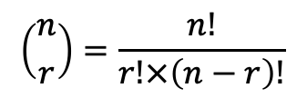
组合数求法2: 定义法
$$\left({n \atop r}\right)=\frac{n!}{r!×\left(n−r\right)!}$$
int main() {
fact[0] = infact[0] = 1;
for (int i = 1; i < N; i++) {
fact[i] = (ll)fact[i - 1] * i % MOD;
infact[i] = (ll)infact[i - 1] * qmi(i, MOD - 2, MOD) % MOD;
}
int n;
cin >> n;
while (n--) {
int a, b;
cin >> a >> b;
cout << (ll)fact[a] * infact[b] % MOD * infact[a - b] % MOD << endl;
}
return 0;
}

Slide 18
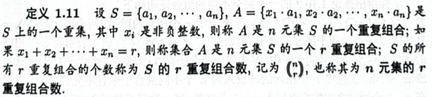
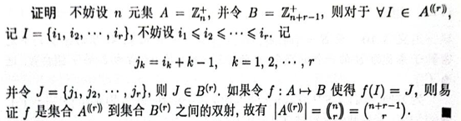
重复的组合
上面是不重复的组合
重复的组合: 出现1个? 2个?, 而不要求顺序

Slide 19
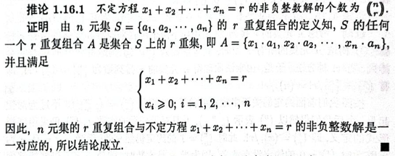
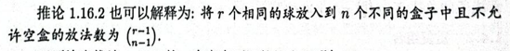
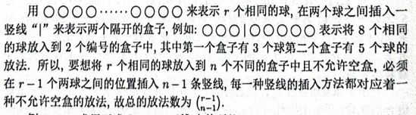
重复的组合

Slide 20
📚 练习题
P5520
P3197
P2822

Slide 21
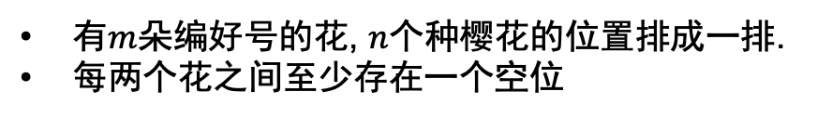
📚P5520 高中组合问题
有$m$朵编好号的花, $n$个种樱花的位置排成一排.
每两个花之间至少存在一个空位
考虑空位

Slide 22
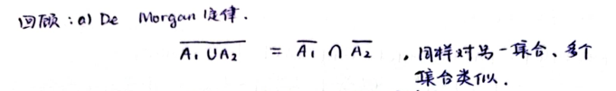
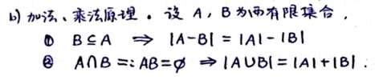
一个常考的问题
a, b是布尔表达式变量
问题: !(a && b) 和以下的哪个情形等价?
!a && !b
a || b
!a || !b
接下来: 化并为交

Slide 23
马上: 两种形式的容斥原理
集合形式
符号形式

Slide 24
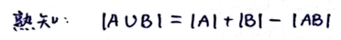
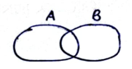
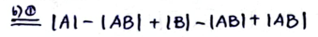
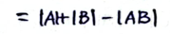
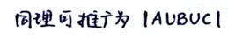
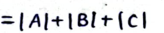
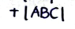
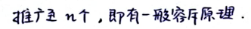
小学数学

Slide 25
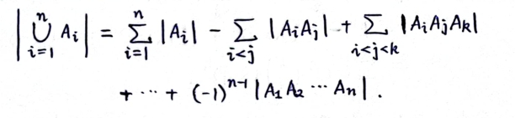


一般的容斥原理

Slide 26

一般的容斥原理

Slide 27




✏️ 练习题
练习1
求500之内可以被2,3,5之一的元素个数

Slide 28


✏️ 练习题
练习2

Slide 29

✏️ 练习题
练习3

Slide 30


重新数Euler函数

Slide 31


错位排列问题

Slide 32

符号形式: 像处理算术那样处理性质

Slide 33




理解方式

Slide 34






从另一方向解答

Slide 35










✏️ 练习题

Slide 36
📚 小学数学(容斥原理练习)
枚举子集

Slide 37


📚 P5664 Emiya家今天的饭
Emiya san Chi no Kyou no Gohan
给出一个矩阵，要求每行只能选一个节点，每列选的节点不能超过所有选的节点的一半，不能不选，给出每个节点的选择方案数，求总方案数.
本题目前只要求掌握84分做法
调转方向: 求解不合法的情形
总的-不合法的=答案.
$f\left[i\right]\left[j\right]\left[k\right]≔前i行中, 某一个特殊的列\left(c\right)选了j个, 其他的列选了k个的方案数$
$j>k$就是不合法的.
(1) 怎么求总数量? (去掉列的最大上限)
每行有把元素求和+1那么多种选择, 乘法原理
(2) 状态怎么转移?
选当前行之外的别的行
选当前行的特殊行

